Slide 1





Challenge Rakuten:
Classification de produits e-commerce par leur désignations et images
26/03/2021
Promo: jan21bc
Julien Juhel
Aylin Kaya
Damien Le Dirach
Manh Nguyen

Slide 2

PLAN
1) Présentation de la problématique et des données
2) Dataviz
3) Préparation des données
4) Modèles
5) Modèle final
6) Bilan

Slide 3
Un problème fondamental pour tout le commerce électronique: la classification des produits
La mise en catalogue de produits selon des données différentes (textes et images) est important pour les e-commerces puisque cela permet de réaliser des applications diverses telles que la recommandation de produits et la recherche personnalisée.
Il s’agit alors de prédire le code type des produits sachant:
des données textuelles (désignation et description des produits)
des données images (image du produit)

Slide 4

Une base de données de taille importante
Environ 99K listes de produits au format CSV, publié par Rakuten France , y compris le train (84 916) et l'ensemble de test (13 812). L'ensemble de données se compose de désignations de produits, de descriptions de produits (seulement pour 65% des articles), d'images de produits et de leur code de type de produit correspondant
X_train.csv: fichier d'entrée d'entraînement
Y_train.csv: fichier de sortie d'entraînement
X_test.csv: fichier d'entrée de test
images.zip est aussi fourni contenant toutes les images de test et train en format .jpeg (500 x 500)

Slide 5
PLAN
1) Présentation de la problématique et des données
2) Dataviz
3) Préparation des données
4) Modèles
5) Modèle final
6) Bilan

Slide 6
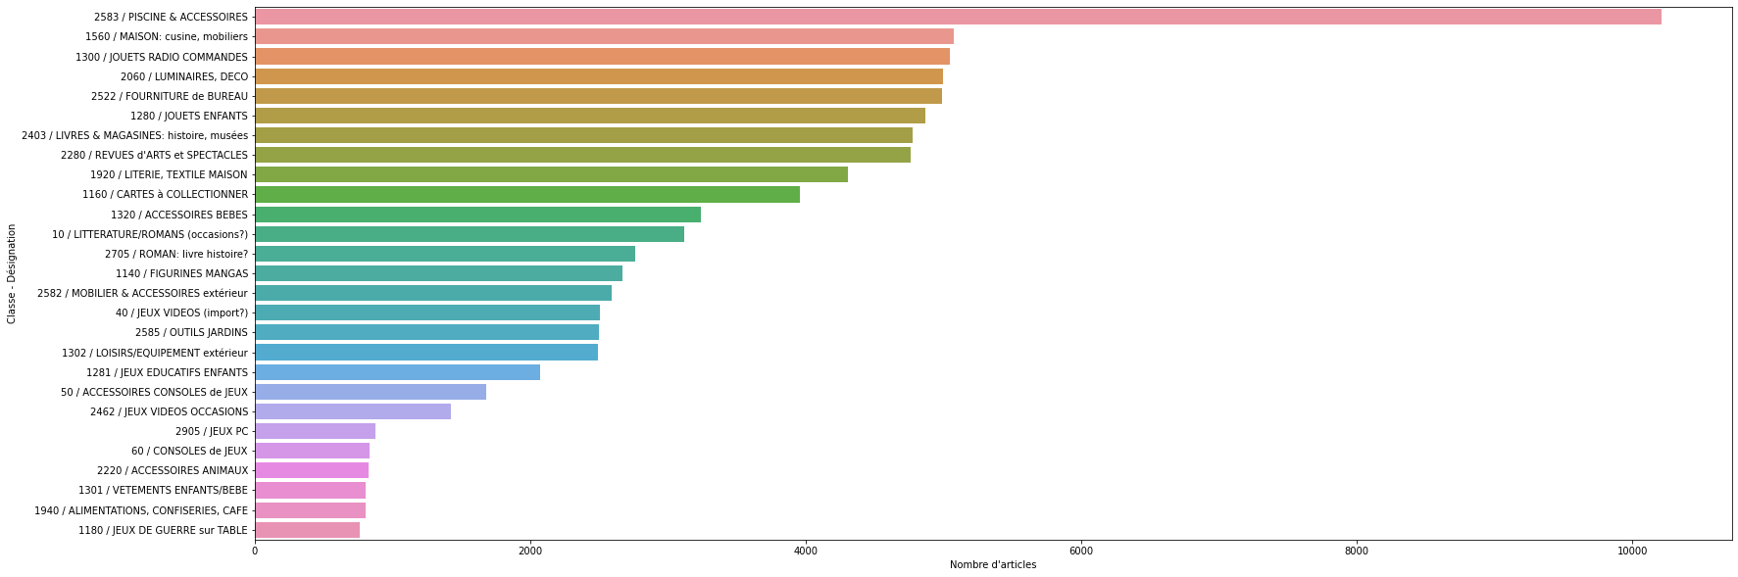
27 classes de produits au total, avec le plus d'articles dans la classe 2583 (Piscine & Accessoire)

Slide 7
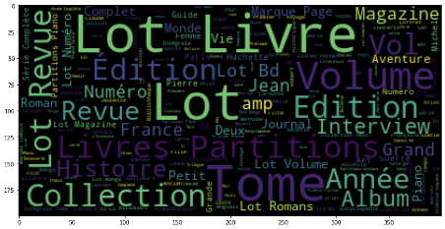
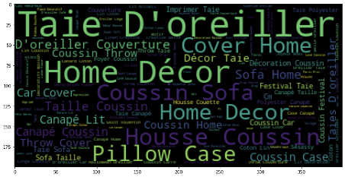
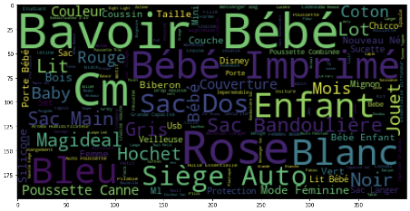
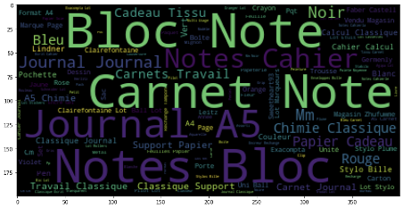
Identification des mots clés par classe
Livres/Magazines (classe# 2403)
Textile maison (classe# 1920)
Equipement bébé (classe# 1320)
Fourniture bureau (classe# 2522)
4 exemples sur un total de 27 classes d'articles

Slide 8
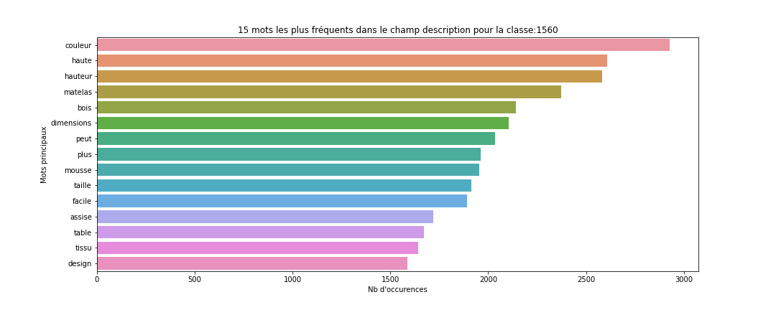
Identification des mots les plus présents dans la désignation et description des produits pour une classe
Maison: cuisine. mobilier (classe# 1560)

Slide 9
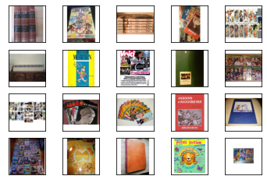
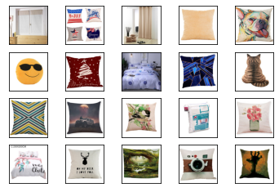
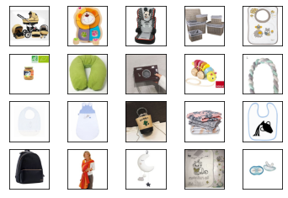
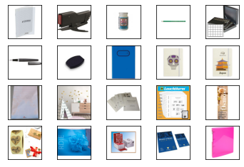
Inspection des images par classe
Livres/Magazines (classe# 2403)
Textile maison (classe# 1920)
Equipement bébé (classe# 1320)
Furniture bureau (classe# 2522)
4 exemples sur un total de 27 classes d'articles

Slide 10
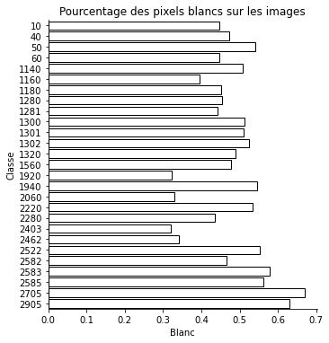
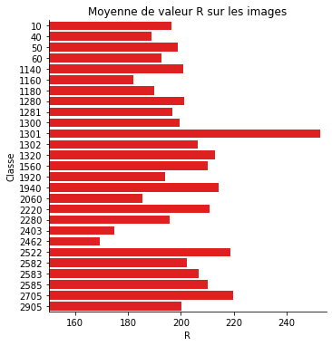
Identification des caractéristiques principales des images par classe

Slide 11
PLAN
1) Présentation de la problématique et des données
2) Dataviz
3) Préparation des données
4) Modèles
5) Modèle final
6) Bilan

Slide 12
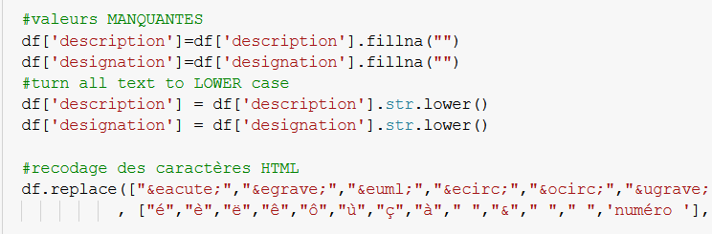
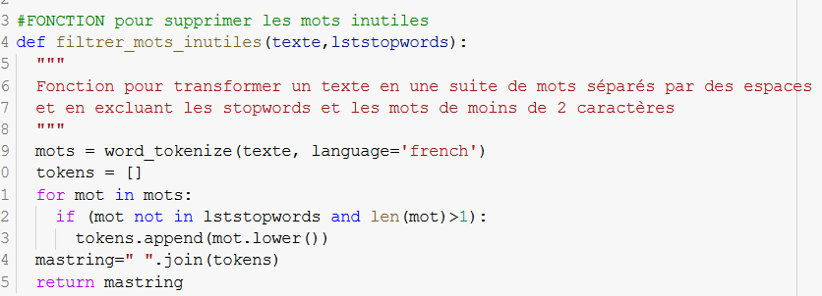
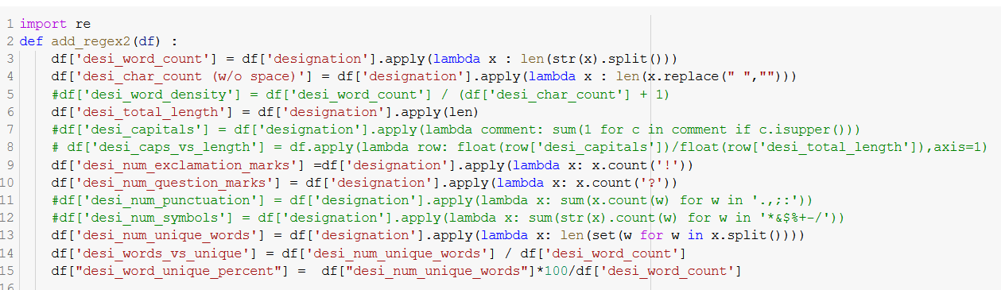
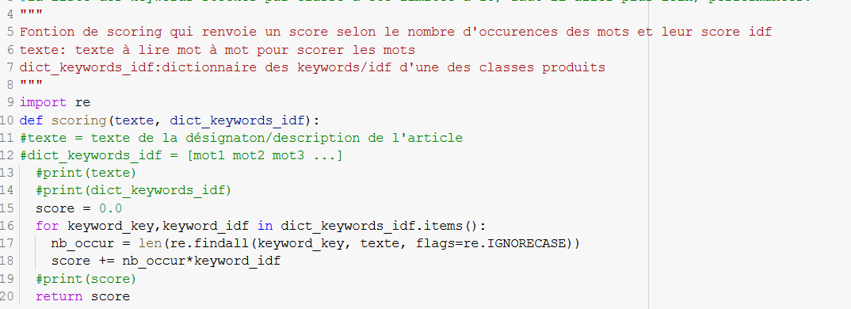
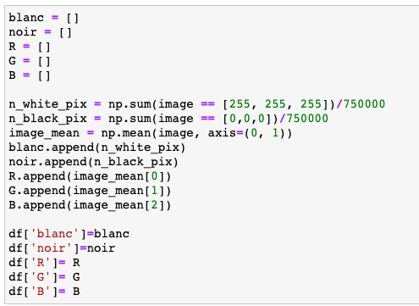
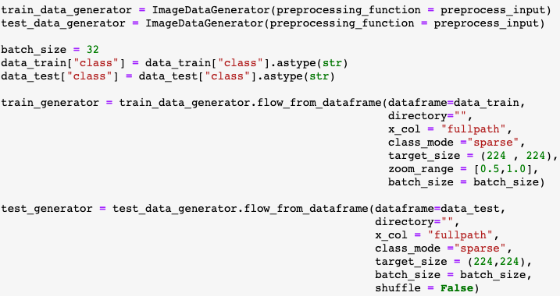
Préparation des données
Nettoyage du dataset (Texte):
remplacement des NA (35% des descriptions)
re-codage des caractères spéciaux
suppression balises HTML
suppression des stop words (articles..)
Création des features (Texte):
utilisation de REGEX pour identifier (unités de mesures..)
scoring TF-IDF de chaque classe (1 article = 27 scores)
Création des features (Image):
moyenne des pixels en canal de couleur R / G / B
pourcentage de pixel Noir / Blanc
Création d'un générateur de données (Image):
charger les images lorsque le réseau en a besoin
leur appliquer une transformation zoom dans le range [0.5,1.0] pour enlever la grande partie blanche autour d'objets et une transformation de redimensionnement

Slide 13
PLAN
1) Présentation de la problématique et des données
2) Dataviz
3) Préparation des données
4) Modèles
5) Modèle final
6) Bilan

Slide 14
Plusieurs modèles différents sont réalisés et testés
Un modèle simple basé sur l’analyse de la partie textuelle uniquement: Modèle “best TF-IDF” ⇒ Accuracy: 0.48
Des modèles de classification avec les features construites
=> Accuracy: GradientBoosting (0.72), SVM (0.68), Régression Logistique (0.55), Random Forest (0.73), KNN k=3 (0.65), Voting Soft / Hard de RF, LR et KNN (0.77)
Un modèle Word2Vec (utilisant FastTxt pré-entraînée): calcul de la moyenne des vecteurs mots (300 dimensions x 2) => ACP à 95% => meilleur modèle: RF => 0.55
Un DNN sur la partie texte avec des couches Embedding /Flatten / Dense (relu, 100) /Dropout (0.5) / Dense (27, softmax) => 0.82
Sur les images un modèle de CNN: LeNet => Accuracy: 0.42, 3 modèles de CNN avec l'apprentissage par transfert en utilisant VGG16 => Accuracy range 0.52-0.58

Slide 15
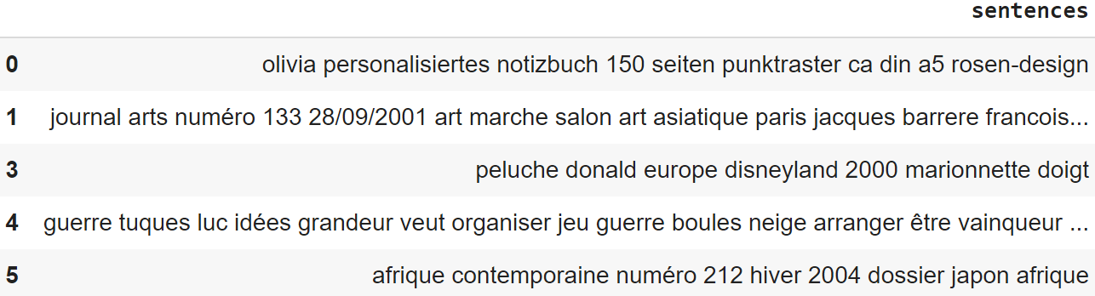
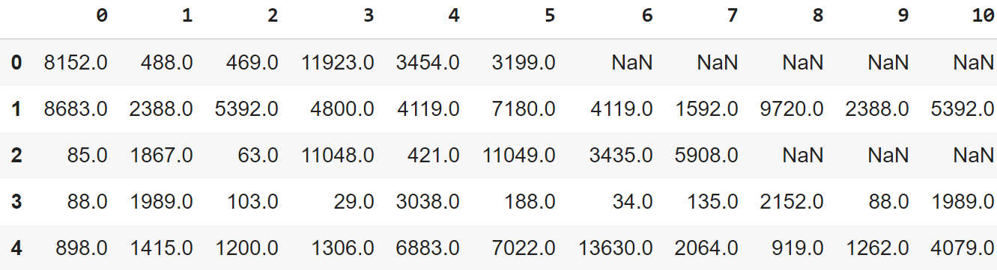
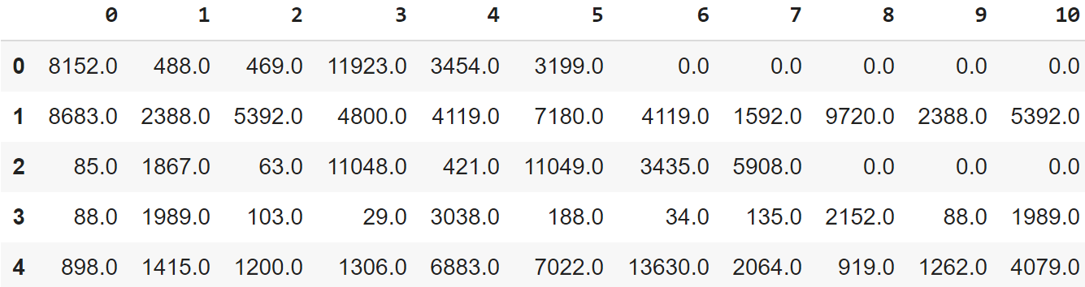
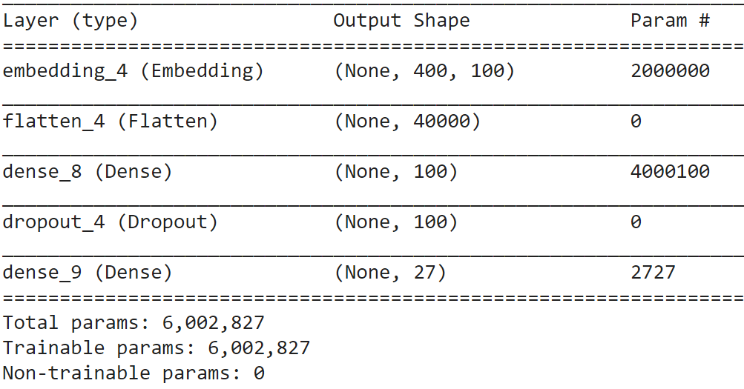
Modèle DNN texte
Concaténation ‘Désignation’ et ‘Description’
Tokenization et création d’une liste de 20k mots (‘dictionary’)
Cleaning
Transformation des 400 premiers mots en index du ‘dictionary’
Compile
optimizer= Adam(lr=0.001),
loss= 'categorical_crossentropy' metrics= 'accuracy'
Padding avec des 0 pour les articles avec moins de 400 mots
Couche
Dense
(27, softmax)
Chargement du DataFrame dans le réseau de neurones
Couche
Dropout
(0.5)
Couche
Dense
(relu, 100)
Couche
Embedding
input dim=20k/length=400
Couche
Flatten

Slide 16
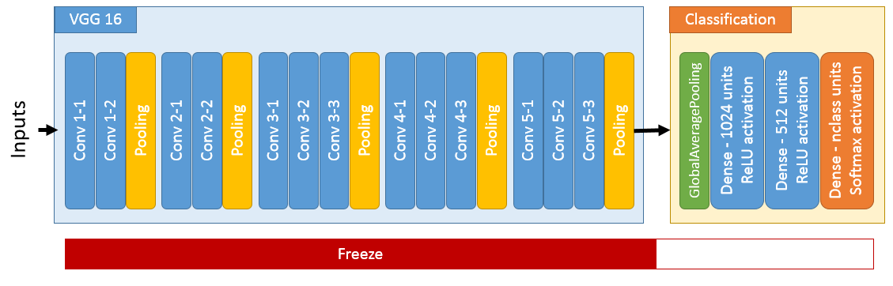
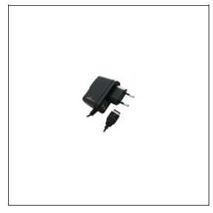
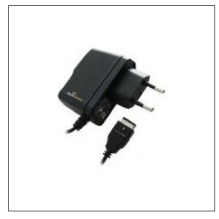
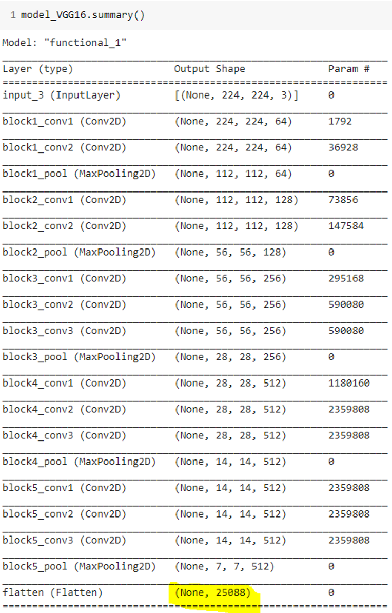
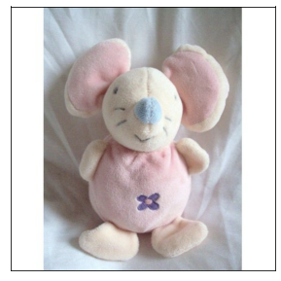
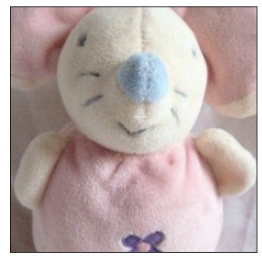
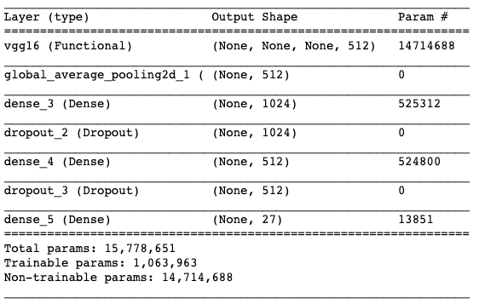
Modèle CNN par Transfer Learning avec VGG16
Construction de modèle d'apprentissage par le transfert avec le modèle de base VGG16 et les couches de classification ci-dessous:
Générateur de données 'train': charger & augmenter les images
Compilation
optimizer= adam
loss= 'sparse_ categorical_ crossentropy' metrics= 'acc'
Intégration des callbacks
EarlyStoppingPoint (monitor = 'val_loss', patience=3,
mode = 'min')
ModelCheckPoint
Générateur de données 'test': charger les images
Model fit en 5 epochs

Slide 17
PLAN
1) Présentation de la problématique et des données
2) Dataviz
3) Préparation des données
4) Modèles
5) Modèle final
6) Bilan

Slide 18
Architecture du modèle final
Voting classifier 🗳️ pondéré par les accuracy des 3 modèle suivants:
Random Forest 0.73 appliqué sur les features créés
regex, features images, scoring tfidf
CNN image 0.58
DNN texte 0.82

Slide 19
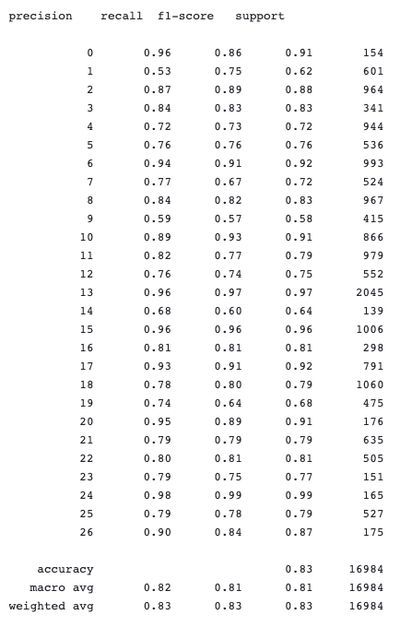
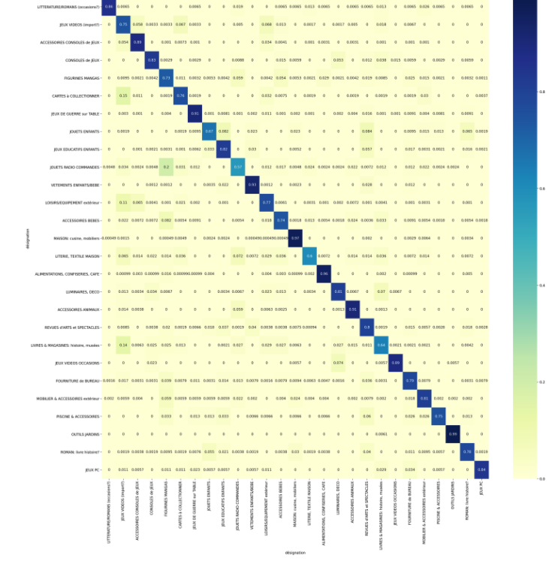
Le modèles avec les meilleurs accuracy sont votés pour les résultats finaux

Slide 20
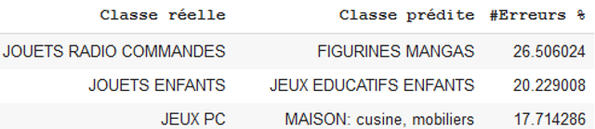
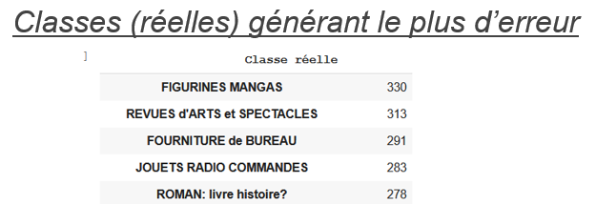
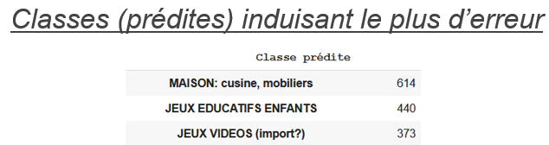
Analyse des erreurs du modèle (1/2)
Afin d’identifier les classes générant le plus d’erreur, nous avons extrait de la matrice de confusion:
les paires de classe générant le plus d’erreur (en %)
les classes réelles avec le plus d’articles mal classés (en nb)
les classes prédites avec le plus d’articles mal classés (en nb)
On constate que certaines classes reviennent dans les top 3 / 5 de ces différents classements:
Jouets radio commandés classés en Figurines mangas
jouets enfants classés en jeux éducatifs enfants
revues d’arts et spectacles Vs roman: livre d’histoire
Reste à faire: extraire des exemple d’articles mal classés issus de ces classes.

Slide 21
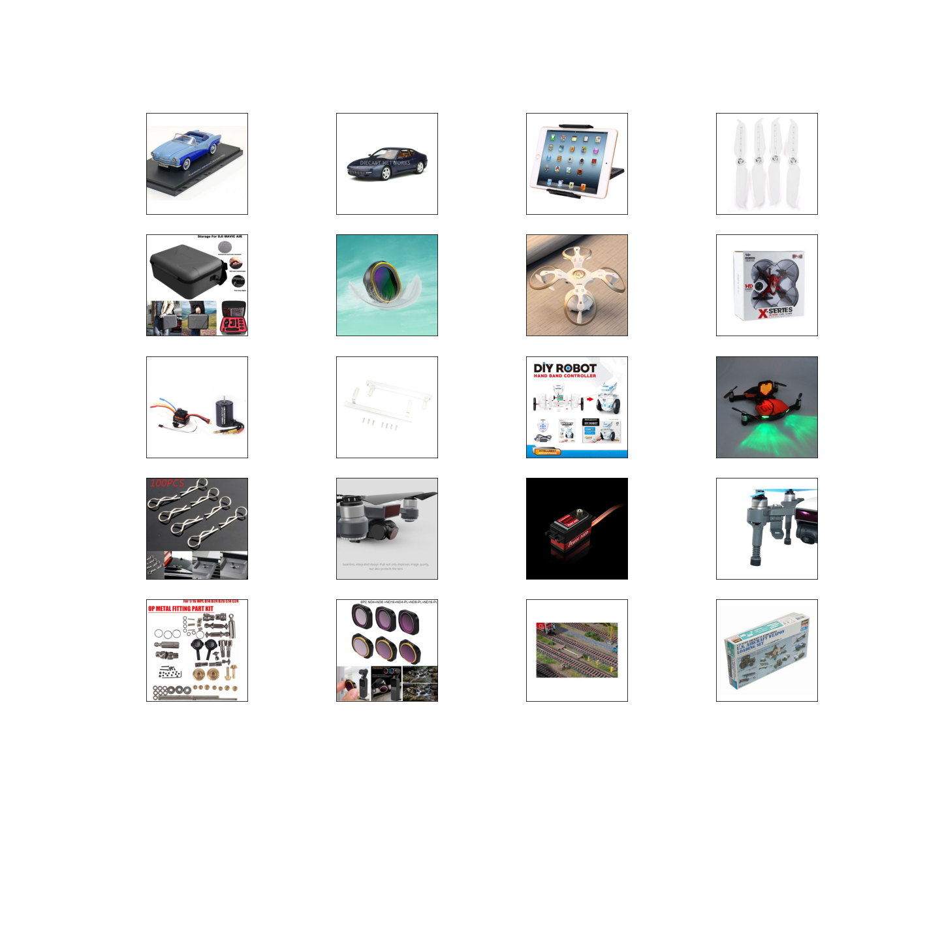
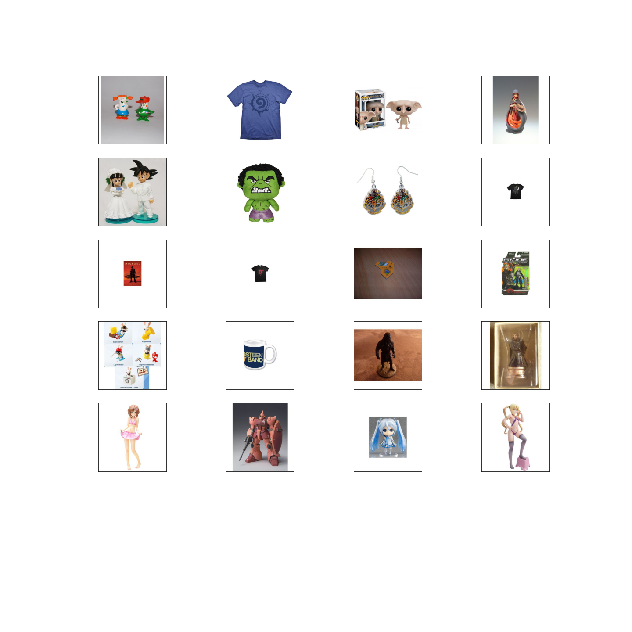
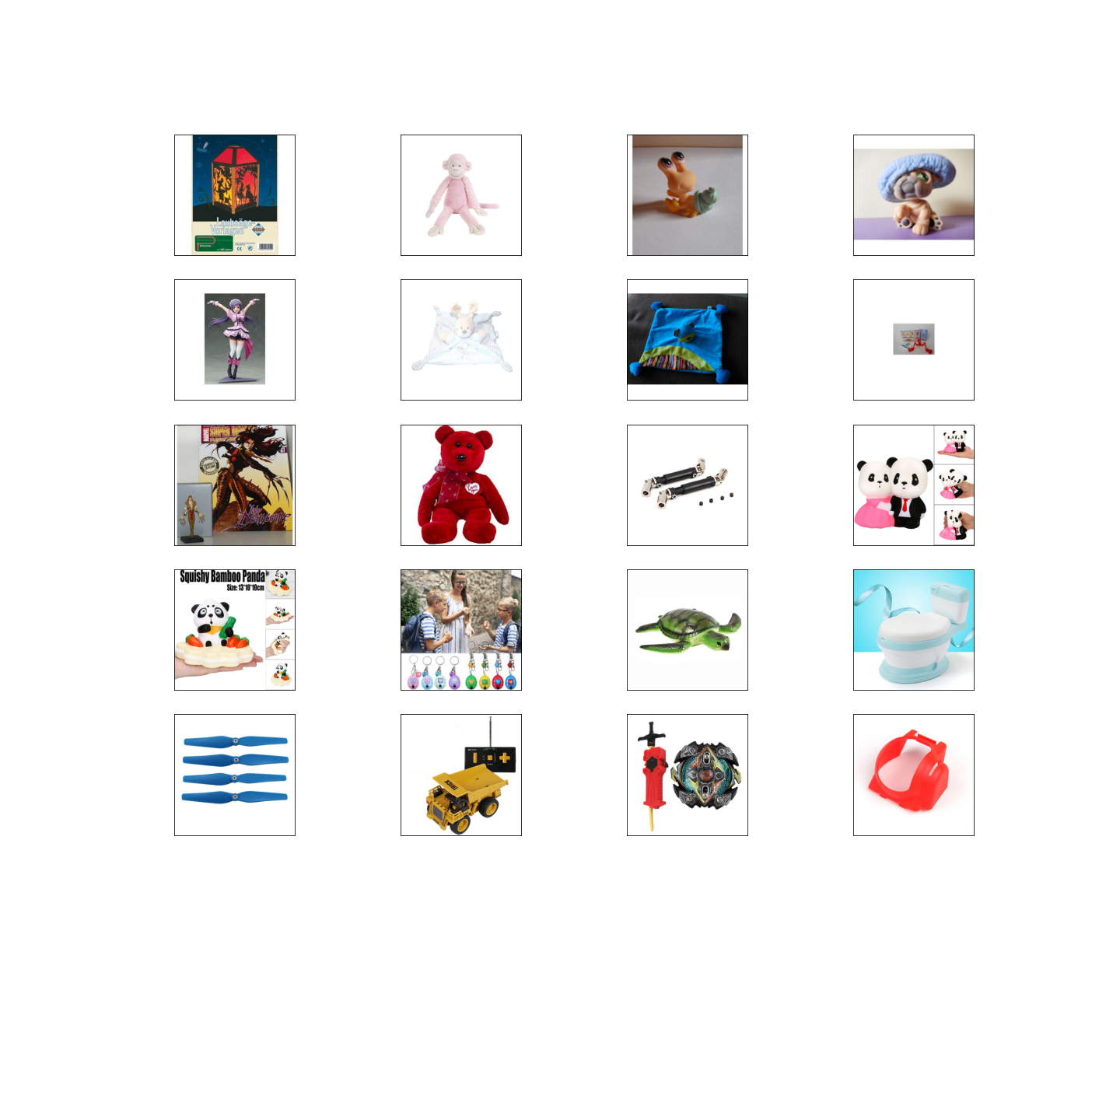
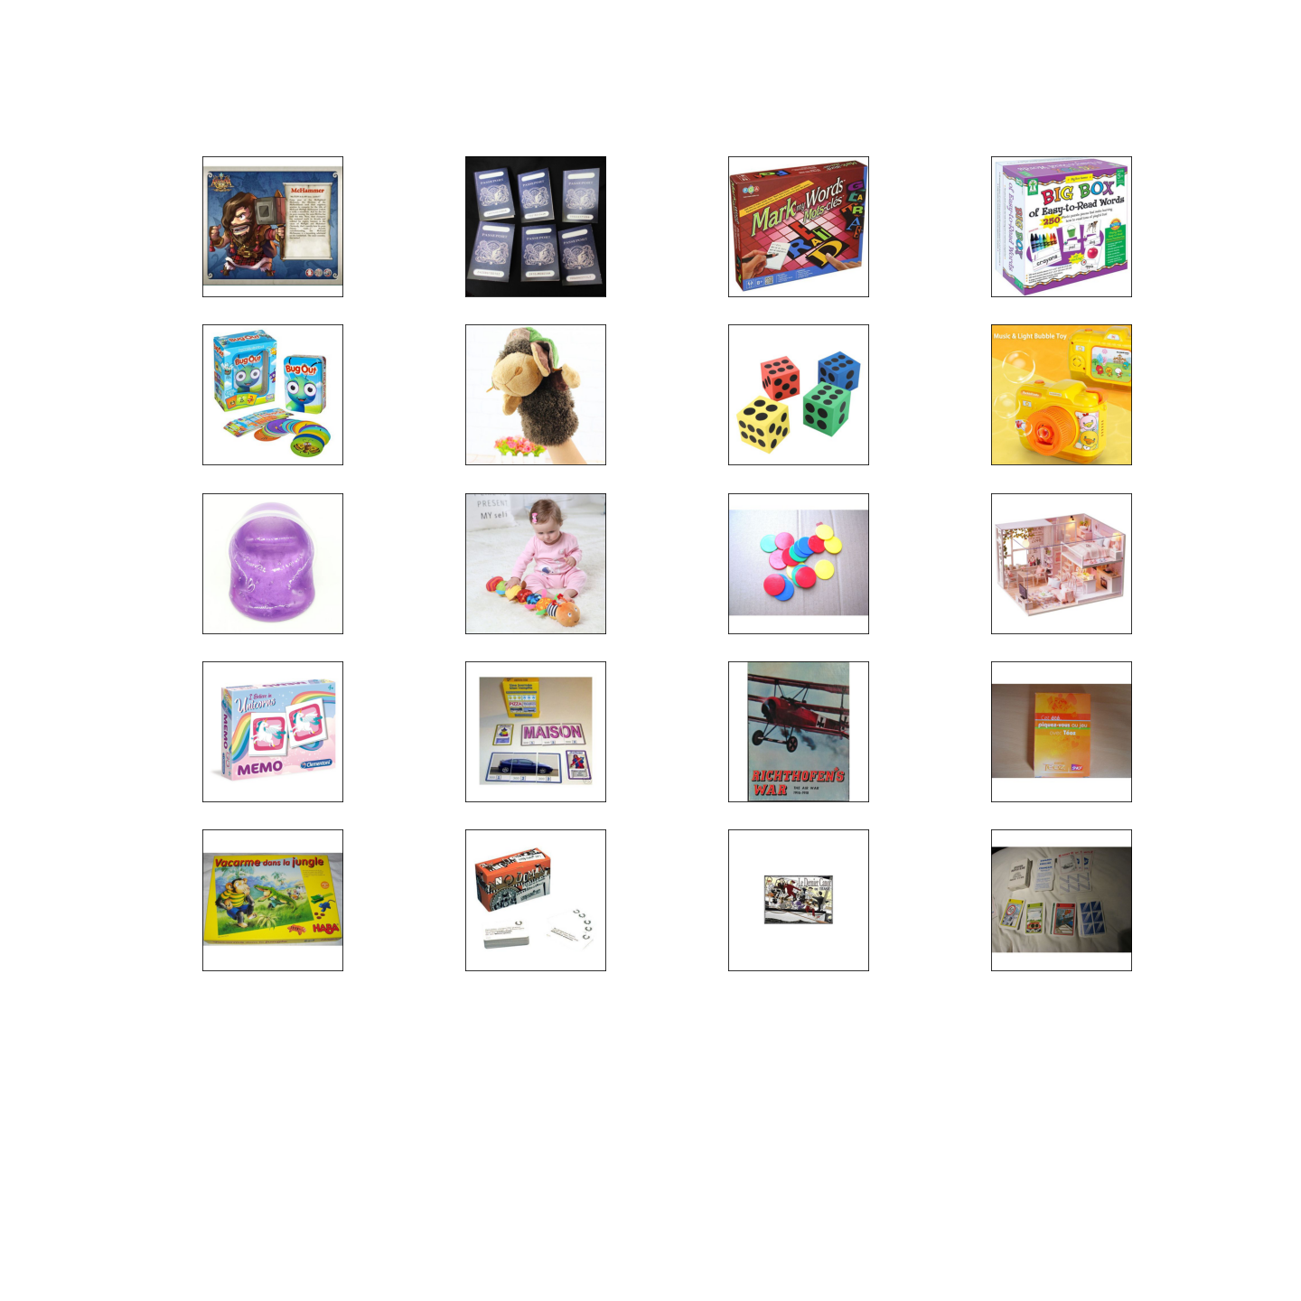
Analyse des erreurs du modèle (2/2)
Attention: Les exemples présentés ici sont des extraits aléatoires (le statut bien ou mal classé n’est pas pris en compte).
On constate que les classes ci-contre possède des articles pouvant être classés dans d’autres catégorie: mugs, t-shirts, boucles d’oreilles, écran, outils… ce qui peut induire le modèle en erreur.
1300 JOUETS RADIO COMMANDES
1140 FIGURINES MANGAS
On constate que les deux classes ont des typologies d’articles très similaires, ce qui rend le classement très difficile (même pour un humain).
1280 JOUETS ENFANTS
1281 JEUX EDUCATIFS ENFANTS

Slide 22
PLAN
1) Présentation de la problématique et des données
2) Dataviz
3) Préparation des données
4) Modèles
5) Modèle final
6) Bilan

Slide 23
Perspectives
Qu'est-ce qu'on aurait pu faire si on avait 3 mois de plus?
Top 1 dans la classement challenge 🙂
Ajustement des images par classe pour une meilleur base initiale (e.g. cadrage en enlevant des parties blanches, noirs, etc.)
Affinage de l'algorithme de voting
Analyse poussée des erreurs de classification et des probabilités de prédictions
Création de features et amélioration des modèle en réponse à cette analyse
Exploration d’autres modèles (RNN…)
Traduction des mots en langues étrangères ?

Slide 24
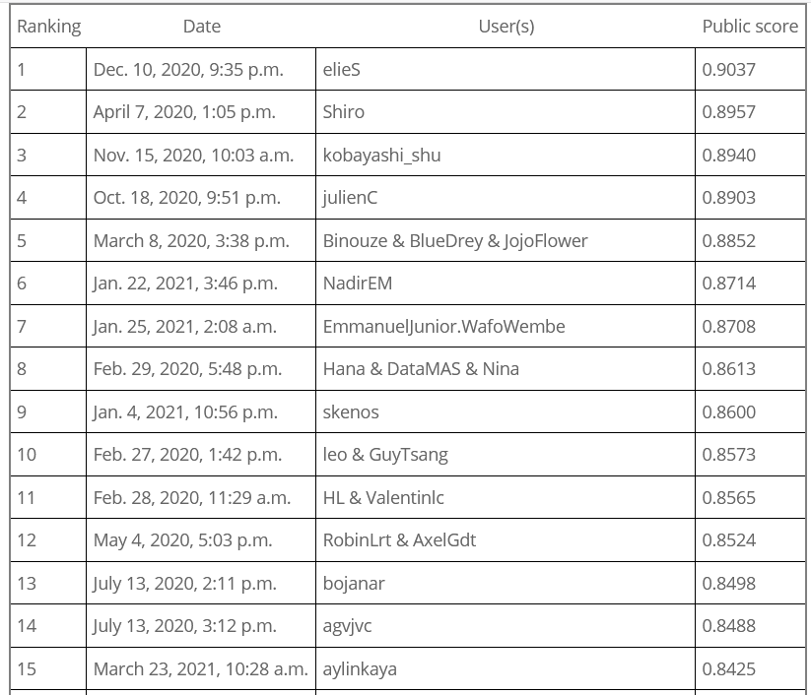
Conclusion 🎉🎉🎉
Top 15 sur 72 participants

Slide 25
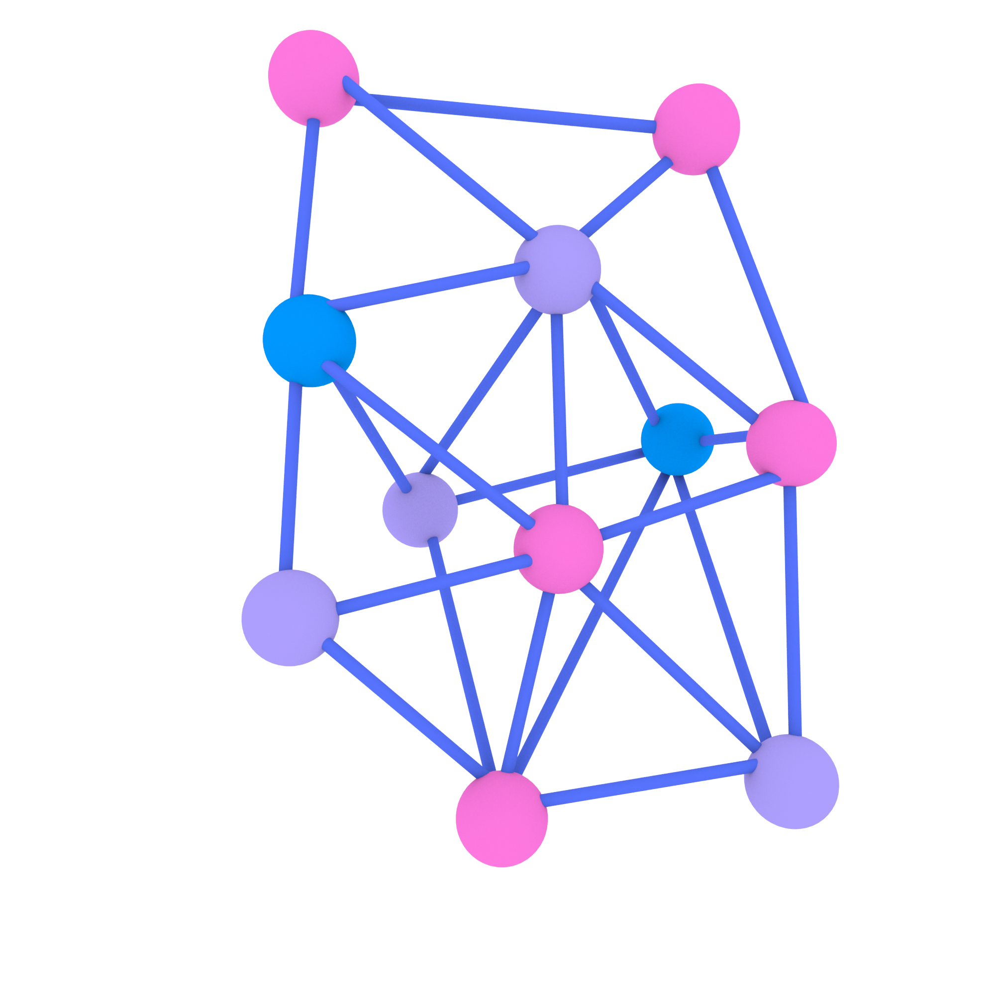
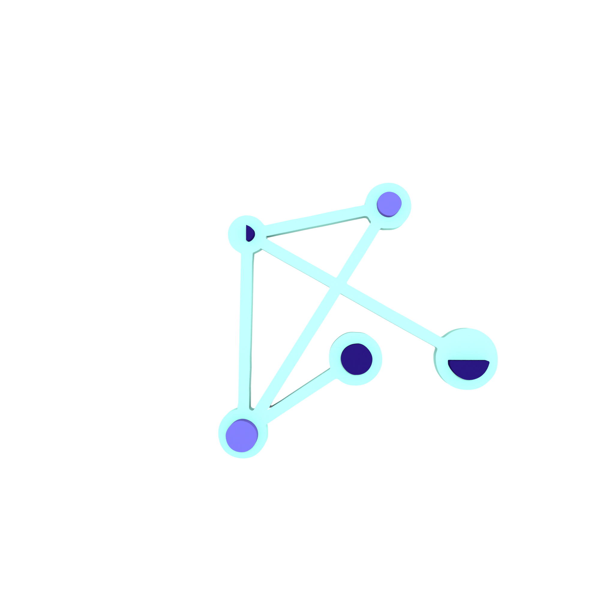

Démo

Slide 26
Questions ?

